Slide 1

MÓDULO 11 · RELATIVIDADE E QUÂNTICA · AULA 158
Postulados de Einstein
As bases da Relatividade Restrita
Teoria da Relatividade Restrita - Postulados de Einstein

Slide 2
Para começar
Se você acender uma lanterna dentro de um trem em movimento, a luz vai mais rápido pra quem está fora do trem?
POSSOR · Relatividade e Quântica · Aula 158
2

Slide 3
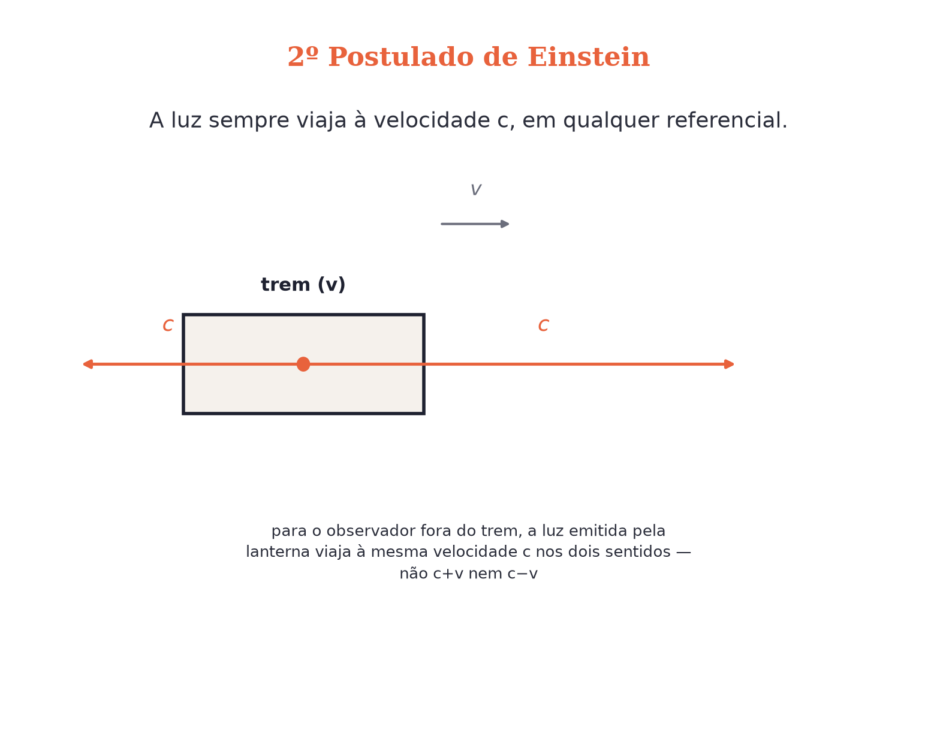
O conceito central
A velocidade da luz c é a MESMA para todo observador inercial — não importa o movimento da fonte.
POSSOR · Relatividade e Quântica · Aula 158
3

Slide 4
Como funciona
Os dois postulados de Einstein (1905):
• 1º: as leis da física são iguais em qualquer referencial inercial
• 2º: a velocidade da luz no vácuo é sempre c, pra todo mundo
POSSOR · Relatividade e Quântica · Aula 158
4

Slide 5

Cuidado com essa armadilha
Diferente de uma bola, a velocidade da luz NÃO se soma à velocidade da fonte — ela é sempre c.
POSSOR · Relatividade e Quântica · Aula 158
5

Slide 6
Exemplo resolvido
O experimento de Michelson-Morley (1887).
Buscava detectar o "éter"
Resultado: nenhuma diferença
Não existe éter — c é sempre igual
POSSOR · Relatividade e Quântica · Aula 158
6

Slide 7
Roteiro de hoje
1
Pergunta inicial
2
Michelson-Morley e o éter
3
Os dois postulados
4
Exercícios
POSSOR · Relatividade e Quântica · Aula 158
7

Slide 8

Hora dos Exercícios — Fixação
QUESTÃO 1
Enuncie os dois postulados da Teoria da Relatividade Restrita de Einstein.
💡 Dica
Sempre que aparecer c numa questão, lembra: essa velocidade NUNCA muda, seja qual for o referencial.
POSSOR · Relatividade e Quântica · Aula 158
8

Slide 9

Gabarito e Encerramento
Resposta
1º postulado: as leis da física são as mesmas em todos os referenciais inerciais. 2º postulado: a velocidade da luz no vácuo é a mesma para todos os observadores inerciais, independentemente do movimento da fonte ou do observador.
Resumo da Aula
O resultado nulo de Michelson-Morley foi o quebra-cabeça que os postulados de Einstein resolveram.
• Não existe referencial "especial" — e a luz nunca muda de velocidade.
Próxima aula: Dilatação Temporal Relativística (O tempo passa diferente).
POSSOR · Relatividade e Quântica · Aula 158
9

